Slide 1
Подготовка лиц, задействованных при проведении государственной итоговой аттестации по образовательным программам среднего общего образования в пункте проведения экзаменов (организатор в аудитории)
Особенности проведения ЕГЭ по иностранным языкам (раздел «Говорение»)

Slide 2
Проведение единого государственного экзамена по иностранным языкам (раздел «Говорение»)

Slide 3
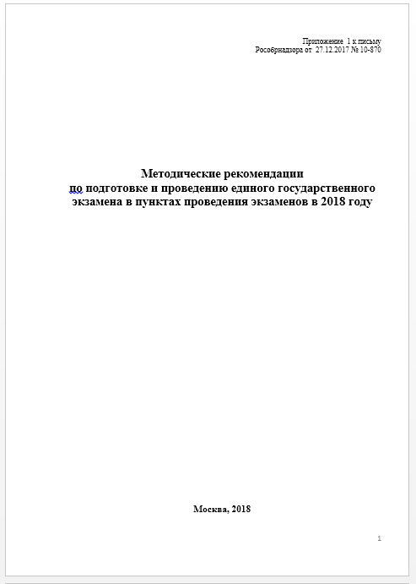
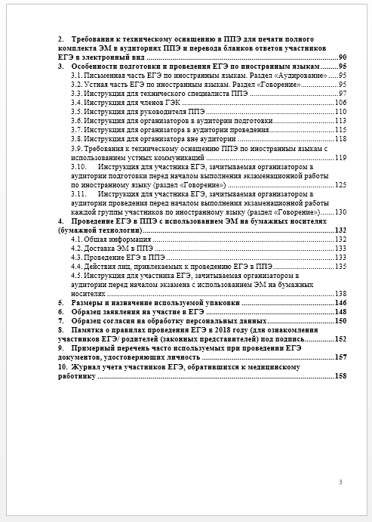
Инструктивно-методическая документация
3-ая страница оглавления

Slide 4
Особенности проведения ГИА по иностранным языкам
Устный и письменный экзамены
проводятся в два дня

Slide 5
Основные технологические решения
Экзамен проводится в форме монологических высказываний
Проверяются навыки спонтанной речи
Участник самостоятельно сдает экзамен на компьютере с гарнитурой
Задания КИМ отображаются на мониторе компьютера
Участник устного экзамена
Компьютер с установленным специализированным ПО
Компьютерная гарнитура: наушники с микрофоном
3

Slide 6
Особенности экзаменационных материалов
Сейф-пакеты
Сейф-пакет содержит электронный носитель с электронными КИМ и электронный носитель с ЭМ, включающими электронный бланк регистрации устного экзамена. Печать бланков регистрации обеспечивается в аудитории подготовки.
Все электронные носители для проведения экзамена содержат по 5 ИК, электронные носители по 15 ИК не используются.
На одной рабочей станции за один день может сдать экзамен только 4 участника
4

Slide 7
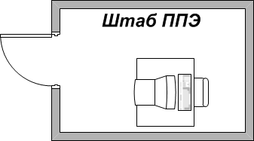
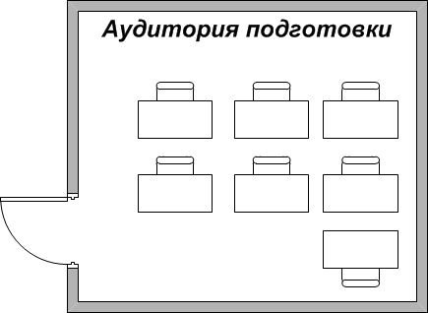
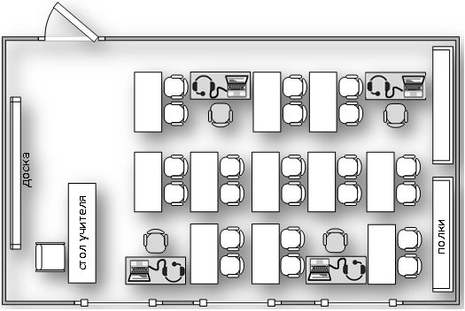
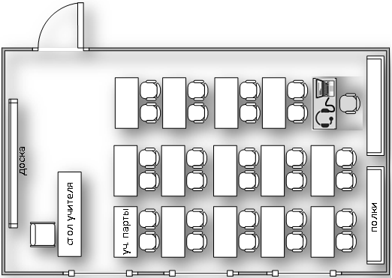
Общая схема ППЭ
Аудитории подготовки
Аудитории проведения

Slide 8
Техническое обеспечение ППЭ
Гарнитуры
Принтер
Рабочая станция с выходом в Интернет
Флеш-носители
Рабочие станции (без выхода в Интернет)
USB-модем
Аудитории проведения
Штаб ППЭ
Принтер
Станция
печати ЭМ
Инструкции
и материалы на период ожидания
Резервные внешние CD приводы
Резервные станции
Резервные гарнитуры
Аудитории подготовки
Резервное оборудование

Slide 9
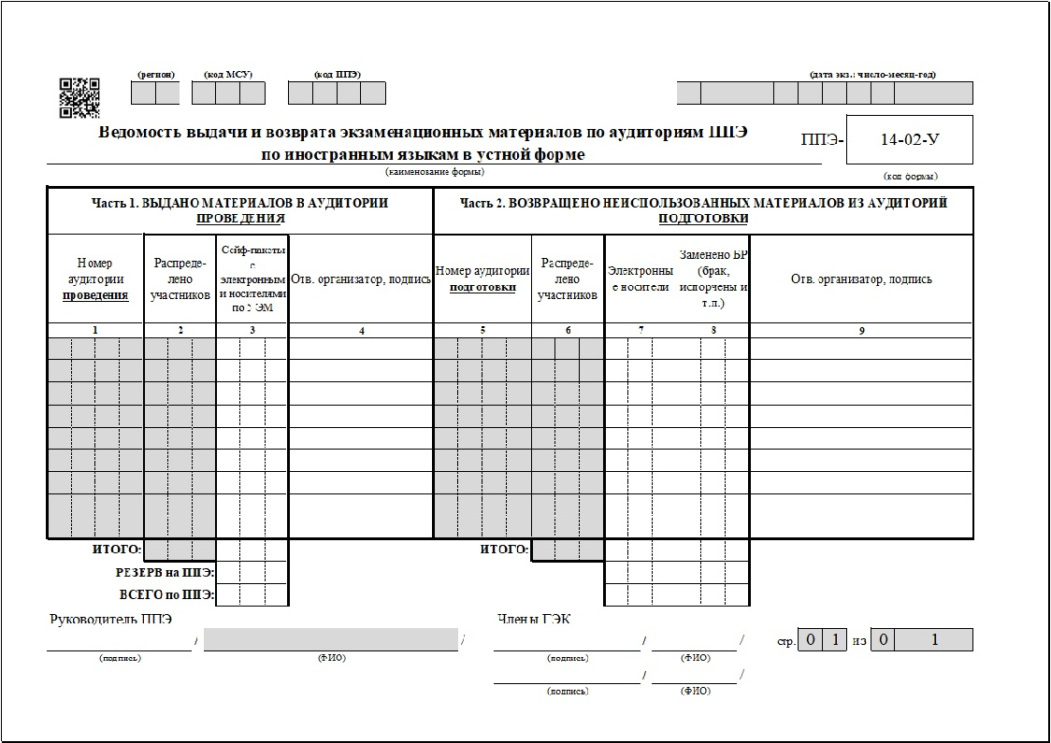
Проведение экзамена. Действия руководителя ППЭ в день экзамена
Не менее чем за час до экзамена выдать всем организаторам в аудиториях проведения коды активации экзамена (код состоит из четырех цифр и генерируется средствами ПО Станции записи ответов) и инструкции для участников ЕГЭ по использованию ПО сдачи устного экзамена по иностранным языкам на каждом языке сдаваемого в аудитории проведения экзамена.
За полчаса до экзамена
выдать организаторам в аудитории подготовки
инструкции для участников ЕГЭ по использованию программного обеспечения сдачи устного экзамена по иностранным языкам: одна инструкция на участника ЕГЭ по языку сдаваемого экзамена;
возвратные доставочные пакеты для упаковки испорченных (бракованных) бланков регистрации;
материалы, которые могут использовать участники ЕГЭ в период ожидания своей очереди: научно-популярные журналы, любые книги, журналы, газеты и т.п.
За полчаса до экзамена
выдать организаторам в аудитории проведения
инструкции для участников ЕГЭ;
сейф-пакеты с электронными носителями в соответствии с количеством подготовленных в аудитории рабочих станций (протокол ППЭ-01-01-У) из расчёта один сейф-пакет на одну станцию записи, факт выдачи материалов фиксируется в ведомости ППЭ-14-02-У

Slide 10
Организатор в аудитории подготовки. Подготовка к экзамену
Исполнитель: организаторы в аудиториях подготовки
1
Инструктаж участников по процедуре проведения экзамена и заполнению бланков регистрации
3
Выдача участникам ИК (бланков регистрации)
4
Заполнение бланка регистрации
5
2
Получение электронных носителей с ИК
Ожидание очереди сдачи экзамена
Организатор
Организатор
Организатор
Участник
Участник

Slide 11
Организатор в аудитории подготовки. Подготовка аудитории к экзамену
Оформить на доске образец для заполнения регистрационных полей бланка регистрации участника ЕГЭ
Получить от технического специалиста и разложить на места проведения экзамена краткую инструкцию по использованию станции записи устных ответов
Получить от руководителя ППЭ и разложить на места проведения экзамена материалы, которые могут использовать участники ЕГЭ в период ожидания своей очереди

Slide 12
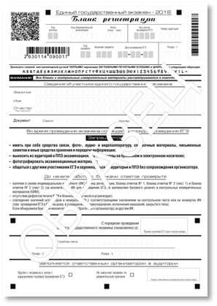
Инструктаж участников ЕГЭ и заполнение бланков
При входе участников ЕГЭ в аудитории проверяются их персональные данные согласно форме ППЭ-05-02-У (в форме отмечается факт явки участников ЕГЭ), участники ЕГЭ рассаживаются на места в аудитории в соответствии с этой же формой.
Не ранее 9.50 по местному времени проводится инструктаж, который включает в себя информирование участников ЕГЭ о порядке проведения экзамена, правилах оформления экзаменационной работы, продолжительности выполнения экзаменационной работы, порядке подачи апелляций о нарушении установленного Порядка и о несогласии с выставленными баллами, о случаях удаления с экзамена, о времени и месте ознакомления с результатами ЕГЭ.
Проводится демонстрация целостности упаковки ЭМ на электронных носителях; информирование о процедуре печати ЭМ (бланков регистрации устного экзамена) в аудитории.
Не ранее 10.00 получить из аудиторий проведения электронные носители с регистрационными бланками участников ЕГЭ.
Не ранее 10:00 организатор в аудитории подготовки, ответственный за печать ЭМ, извлекает из доставочного сейф-пакета электронный носитель с ЭМ, устанавливает его в CD (DVD)-привод станции печати ЭМ, вводит количество ЭМ для печати (в соответствии с фактическим количеством участников ЕГЭ, присутствующих в аудитории) и запускает процедуру расшифровки ЭМ.
Провести контроль качества ЭМ.
Провести контроль заполнения бланков регистрации участниками ЕГЭ.

Slide 13
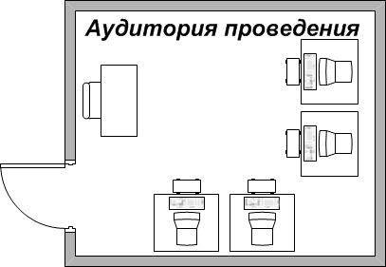
Переход участников ЕГЭ в аудитории проведения
Заполнить в форме ППЭ-05-02-У время начала экзамена в аудитории и время вскрытия доставочных пакетов с ИК
Сообщить организатору вне аудитории об окончании заполнения бланков регистрации участниками ЕГЭ
При вызове группы участников ЕГЭ каждой очереди для перехода в аудиторию проведения экзаменов в форме ППЭ-05-02-У необходимо сделать отметку «Бланк регистрации получен» и получить подпись участника ЕГЭ, покидающего аудиторию подготовки
Проконтролировать наличие бланка регистрации и ручки у участников ЕГЭ, покидающих аудиторию

Slide 14
Организатор в аудитории проведения. Подготовка к экзамену
Ответственный исполнитель: организаторы в аудиториях проведения
Организаторы в аудитории проведения
Получение сейф-пакетов с ЭМ
Извлечение электронного носителя с ИК из доставочного пакета и передача в аудитории подготовки
Извлечение электронного носителя с КИМ и установка в рабочие станции участников экзамена
Запуск процесса расшифровки КИМ

Slide 15
Подготовка аудитории к экзамену
Указать на доске номер аудитории.
За час до проведения экзамена получить от технического специалиста код активации экзамена, который будет использоваться для инициализации сдачи экзамена в ПО рабочего места участника ЕГЭ.
На всех рабочих местах участников ЕГЭ (станциях записи) проверить корректность сведений об экзамене: регион, код ППЭ, номер аудитории и экзамен (предмет и дата), данные должны совпадать с указанными в форме ППЭ-05-03-У.
Получить от технического специалиста краткую инструкцию участника ЕГЭ по использованию станции записи ответов и ознакомиться с инструкцией.
Не позднее 09.45 по местному времени получить от руководителя ППЭ сейф-пакеты с двумя электронными носителями, на которых записаны электронные КИМ и бланки регистрации.
Присутствовать при загрузке на рабочие станции записи ключа доступа к КИМ (выполняется техническим специалистом) и активации ключа доступа к КИМ (выполняется членом ГЭК).
Не ранее 10.00 по местному времени извлечь из сейф-пакета электронные носители с КИМ, не нарушая целостности упаковки электронных носителей с бланками регистрации, и установить электронные носители в CD (DVD)-привод на каждой станции записи устных ответов.
не ранее 10.00 по местному времени передать электронные носители с бланками регистрации (электронные носители передаются в сейф-пакете, в котором электронные носители были доставлены в ППЭ) в аудитории подготовки согласно данным рассадки из ведомости ППЭ-05-03-У (подраздел «Выдача ЭМ в аудитории подготовки») из расчёта один электронный носитель по 5 ИК на 4 участника ЕГЭ, распределённых в аудиторию.
Запустить процедуру расшифровки КИМ на каждой станции записи устных ответов.

Slide 16
Организатор в аудитории проведения.
Проведение экзамена
При входе участников ЕГЭ в аудитории проверить их персональные данные согласно ведомости ППЭ-05-03-У
После входа в аудиторию группы участников ЕГЭ каждой очереди распределить участников ЕГЭ по рабочим местам в аудитории
Заполнить в форме ППЭ-05-03-У время начала экзамена в аудитории проведения и время вскрытия доставочных пакетов с экзаменационными материалами
Для каждой новой группы участников ЕГЭ провести краткий инструктаж по процедуре сдачи экзамена

Slide 17
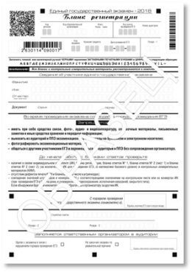
Организатор в аудитории проведения.
Проведение экзамена
Сверить персональные данные участника ЕГЭ, указанные в регистрационном бланке, с предъявленным документом, удостоверяющим личность, и проверить правильность заполнения номера аудитории в бланке регистрации.
Сверить номер бланка регистрации устного экзамена, введенный участником ЕГЭ в ПО и на бумажном бланке регистрации устного экзамена;
проверить внесение в регистрационный бланк номера аудитории проведения; инициировать начало выполнения экзаменационной работы.
Если участник сообщил о плохом качестве записи, в аудиторию необходимо пригласить технического специалиста для устранения возможных проблем с записью и/или воспроизведением путём изменения настроек аудиооборудования.
Получить от участника ЕГЭ, сдавшего экзамен, бланк регистрации, в ведомости ППЭ-05-03-У сделать отметки «Ответ прослушан» и «Бланк регистрации сдан» и получить подпись участника ЕГЭ.
Завершить в ПО рабочего места участника ЕГЭ сдачу экзамена участником, инициировать сдачу экзамена следующим участником.
Проводить контроль сдачи экзамена участниками ЕГЭ.
Сообщить организатору вне аудитории о завершении сдачи экзамена группой участников ЕГЭ на всех рабочих местах в аудитории.

Slide 18
Организатор в аудитории проведения.
Завершение экзамена
Отметить в форме ППЭ-05-02-У время окончания экзамена (окончанием экзамена считается момент, когда аудиторию покинул последний участник);
Вызвать технического специалиста для завершения экзамена и выгрузки файлов аудиозаписей ответов участников ЕГЭ.
Запечатать бланки регистрации устного экзамена участников ЕГЭ в возвратные доставочные пакеты;
Убрать электронные носители в сейф-пакеты, в которых они были выданы.
Передать руководителю ППЭ собранные материалы, в том числе запечатанные регистрационные бланки устного экзамена участников ЕГЭ, электронные носители с КИМ.

Slide 19
Особые ситуации
В случае возникновения у участника ЕГЭ претензий к качеству записи ответов (участник может прослушать свои ответы на Станции записи после завершения экзамена), необходимо пригласить в аудиторию технического специалиста для устранения возможных проблем, связанных с воспроизведением записи.
Если проблемы воспроизведения устранить не удалось и участник настаивает на неудовлетворительном качестве записи, в аудиторию необходимо пригласить члена ГЭК для разрешения ситуации, в этом случае возможно оформление апелляции о нарушении установленного порядка проведения ГИА. До разрешения данной ситуации следующая группа участников ЕГЭ в аудиторию не приглашается.

Slide 20
Особые ситуации
Нештатное завершение экзамена
В случае если станция записи находится на этапе ввода номера бланка регистрации, а все участники ЕГЭ, распределенные в данную аудиторию проведения, уже завершили экзамен, можно выполнить нештатное завершение экзамена. Для этого организатору в аудитории проведения следует пригласить члена ГЭК.

Slide 21
Теоретические и практические задания
Организатор в аудитории

Slide 22
Обязанности работников ППЭ
Период времени
Организатор в аудитории подготовки
Организатор в аудитории проведения
Член ГЭК
Руководитель ППЭ
Прибыть в ППЭ с экзаменационными материалами
7.30
Передать ЭМ (сейф-пакеты с электронными носителями, формы ППЭ в пакете руководителя, возвратные доставочные пакеты – ВДП)
Получить ЭМ (сейф-пакеты с электронными носителями, формы ППЭ в пакете руководителя, возвратные доставочные пакеты – ВДП)
8.00

Slide 23
Обязанности работников ППЭ
Период времени
Член ГЭК
Руководитель ППЭ
Организатор в аудитории подготовки
Организатор в аудитории проведения
8.00 – 9.00
Оформить на доске образец для заполнения регистрационных полей бланка регистрации
Получить и разложить на места краткую инструкцию по использованию станции записи
Получить и разложить на места материалы, которые могут использовать участники ЕГЭ в период ожидания своей очереди
Указать на доске номер аудитории
Получить код активации экзамена рабочего места участника ЕГЭ, присутствовать при запуске ПО Станции записи
9.00

Slide 24
Обязанности работников ППЭ
Период времени
Член ГЭК
Руководитель ППЭ
Организатор в аудитории подготовки
Организатор в аудитории проведения
с 9.00
При входе участников ЕГЭ проверить их персональные данные и распределить по местам согласно ведомости ППЭ-05-02-У
до 9.30
На всех рабочих местах участников ЕГЭ проверить корректность сведений об экзамене: регион, код ППЭ, номер аудитории и экзамен (предмет и дата)
Получить краткую инструкцию участника ЕГЭ по использованию станции записи ответов

Slide 25
Обязанности работников ППЭ
Период времени
Член ГЭК
9.30
При содействии технического специалиста с использованием своего токена скачать ключ доступа к КИМ на станции авторизации в штабе ППЭ
Выдать организаторам в аудиториях проведения сейф-пакеты с электронными носителями; формы ППЭ; ВДП для упаковки материалов
Выдать организаторам в аудитории подготовки материалы, которые могут использоваться участниками ЕГЭ, ВДП для упаковки испорченных или бракованных бланков регистрации
10.00
Получить из аудиторий проведения диски для печати ЭМ
Вскрыть сейф-пакеты с электронными носителями; диски для печати ЭМ в бумажной упаковке передать в аудиторию подготовки

Slide 26
Обязанности работников ППЭ
Период времени
Член ГЭК
Руководитель ППЭ
Организатор в аудитории подготовки
Организатор в аудитории проведения
с 9.50
Провести инструктаж участников ЕГЭ по процедуре проведения устного экзамена и заполнению бланков регистрации, объяснить их права и обязанности
не ранее 10.00
Раздать в произвольном порядке участникам ЕГЭ напечатанные бланки регистрации
Провести контроль заполнения бланков регистрации участниками ЕГЭ
Установить компакт-диски в оптический привод на каждом рабочем месте участника ЕГЭ

Slide 27
Обязанности работников ППЭ
Период времени
Член ГЭК
Руководитель ППЭ
Организатор в аудитории подготовки
Организатор в аудитории проведения
Поcле загрузки техническим специалистом ключа доступа к КИМ
Выполнить его активацию с использованием своего токена на всех рабочих местах во всех аудиториях проведения экзамена.
Проведение экзамена
Заполнить в форме ППЭ-05-02-У время начала экзамена в аудитории и время вскрытия доставочных пакетов с ИК
При входе участников ЕГЭ в аудитории проверить их персональные данные согласно ведомости ППЭ-05-03-У

Slide 28
Обязанности работников ППЭ
Период времени
Член ГЭК
Руководитель ППЭ
Организатор в аудитории подготовки
Организатор в аудитории проведения
Проведение экзамена
Сообщить организатору вне аудитории об окончании заполнения бланков регистрации участниками ЕГЭ
После входа в аудиторию группы участников ЕГЭ каждой очереди распределить участников ЕГЭ по рабочим местам в аудитории
Проведение экзамена
При вызове группы участников ЕГЭ каждой очереди в аудиторию проведения сделать отметку «Бланк регистрации получен» и получить подпись участника ЕГЭ
Для каждой новой группы участников ЕГЭ провести краткий инструктаж по процедуре сдачи экзамена

Slide 29
Обязанности работников ППЭ
Период времени
Член ГЭК
Руководитель ППЭ
Организатор в аудитории подготовки
Организатор в аудитории проведения
Проведение экзамена
Проконтролировать наличие бланка регистрации и ручки у участников ЕГЭ, покидающих аудиторию
Заполнить в форме ППЭ-05-03-У время начала экзамена и время вскрытия доставочных пакетов с экзаменационными материалами
Проведение экзамена
Сверить персональные данные участника ЕГЭ, указанные в регистрационном бланке, с предъявленным документом, удостоверяющим личность
Проверить правильность заполнения номера аудитории в бланке регистрации

Slide 30
Обязанности работников ППЭ
Период времени
Руководитель ППЭ
Организатор в аудитории подготовки
Организатор в аудитории проведения
Член ГЭК
Проведение экзамена
Сверить номер бланка регистрации, введенный участником в ПО Станции записи, с указанным на бумажном бланке регистрации
Инициировать процесс сдачи экзамена (организатор – оператор ПК), ввести код активации, далее инициировать в ПО след. участника кнопка «Следующий участник»
Проведение экзамена
Если участник сообщил о плохом качестве записи, в аудиторию необходимо пригласить технического специалиста для устранения проблем
Проведение экзамена
Завершить в ПО рабочего места участника ЕГЭ сдачу экзамена участником

Slide 31
Обязанности работников ППЭ
Период времени
Член ГЭК
Руководитель ППЭ
Организатор в аудитории подготовки
Организатор в аудитории проведения
Проведение экзамена
Получить от участника ЕГЭ бланк регистрации
Сделать отметки «Ответ прослушан» и «Бланк регистрации сдан» в ведомости ППЭ-05-03-У
Получить подпись участника ЕГЭ
Проведение экзамена
Сообщить организатору вне аудитории о завершении сдачи экзамена группой участников ЕГЭ на всех рабочих местах в аудитории

Slide 32
Особенности подготовки ППЭ к проведению экзамена. Практическое занятие.
Функции работника ППЭ
Категория работника ППЭ
Отметить в форме ППЭ
-
05
-
02
-
У
Организатор в аудитории
подготовки
время
окончания экзамена
Собрать все
бракованные и (или) испорченные
Организатор в аудитории
подготовки
участниками
ЕГЭ бланки регистрации
Получить от организаторов в аудитории подготовки
Руководитель
ППЭ
бракованные и (или) испорченные
бланки
регистрации
Отметить в форме ППЭ
-
05
-
03
-
У
Организатор в аудитории
проведения
время
окончания экзамена
Вызвать технического специалиста для выгрузки
файлов аудиозаписей ответов участников ЕГЭ; провести
Организатор в аудитории
проведения
контроль действий технического специалиста
по
экспорту аудиозаписей ответов участников ЕГЭ
После завершения сдачи экзамена в аудитории
проведения пройти завершить экзамен в ПО «Станция
Технический
специалист
записи» на всех рабочих местах участников

Slide 33
Особенности подготовки ППЭ к проведению экзамена. Практическое занятие.
Функции работника ППЭ
Категория работника ППЭ
Сверить данные в ПО рабочего места участника ЕГЭ о записанных
ответах с данными в ведомости проведения экзамена
Технический специалист
(
форма ППЭ
-
05
-
03
-
У)
Сформировать средствами ПО сопроводительный бланк
Технический специалист
к
флеш
-
накопителю и протокол создания аудионосителя
ППЭ
Получить от технического специалиста флэш
-
носитель
с
аудиозаписями ответов; сопроводительный бланк к носителю;
Руководитель ППЭ
протокол создания аудионосителя ППЭ
Запечатать бланки регистрации участников ЕГЭ
Организатор в аудитории проведения
в
возвратные доставочные пакеты
Передать руководителю ППЭ
запечатанные регистрационные
бланки участников ЕГЭ, компакт
-
диски с КИМ,
Организатор в аудитории проведения
сопроводительные документы
Сверить данные протокола создания аудионосителя
, содержащего
аудиозаписи ответов, с ведомостями сдачи экзамена в аудиториях
Руководитель ППЭ, член ГЭК
(форма ППЭ
-
05
-
03
-
У)
Выполнить приемку
-
передачу материалов экзамена
Член ГЭК, руководитель ППЭ
после
завершения экзамена

